Slide 1
Mathematik 10 Abels

Slide 2
$6^{2}=…$
$2^{−4}=…$
${\left({11}^{3}\right)}^{−3}=…$

Slide 3
$$a^{n}$$

Slide 4
Wie gehe ich mit Potenzen mit rationalen Exponenten um?

Slide 5
$\sqrt[2]{64}=8$, denn $8⋅8=64$
$\sqrt[3]{125}=…$, denn ...
$\sqrt[4]{16}=…$, denn ...
$\sqrt[n]{0}=…$, denn ...
Vervollständige obige Rechnungen.
Erkläre in deinen Worten, wie du vorgegangen bist.
Formuliere eine allgemeine Strategie für Aufgaben der Form: $\sqrt[n]{a}=…$
Beschreibe, was der Term $\sqrt[n]{a}$ aussagt.
Nenne Einschränkungen für $n$ und $a$, auf die wir uns bei $\sqrt[n]{a}$ einigen sollten, damit wir keine mathematischen Regeln brechen.

Slide 6
$n$-te Wurzel
Für den Radikand $a>0$ und den Wurzelexponent $n≥2$ ist diejenige positive Zahl $b$, deren $n$-te Potenz gleich $a$ ist, die $n$-te Wurzel von $a$:
Beispiele:
$\sqrt[3]{125}=5$, denn $5^{3}=125$
$\sqrt[4]{16}=2$, denn $2^{4}=16$
$\sqrt[n]{0}=0$, denn $0^{n}=0$
$$b$$
$$b=\sqrt[n]{a}$$
$$⇔$$
$$\sqrt[n]{⋅}$$
$${\left(⋅\right)}^{n}$$
$$b^{n}=a$$
$$a$$

Slide 7
Fun19

Slide 8
Fun19

Slide 9
Prüfe:
$$a$$

Slide 10
Prüfe:
$$a=a^{1}$$

Slide 11
Prüfe:
$$a=a^{1}=a^{\frac{n}{n}}$$

Slide 12
Prüfe:
$$a=a^{1}=a^{\frac{n}{n}}=a^{\frac{1}{n}⋅n}$$

Slide 13
Prüfe:
$$a=a^{1}=a^{\frac{n}{n}}=a^{\frac{1}{n}⋅n}={\left(a^{\frac{1}{n}}\right)}^{n}$$

Slide 14
Prüfe:
$$a=a^{1}=a^{\frac{n}{n}}=a^{\frac{1}{n}⋅n}={\left(a^{\frac{1}{n}}\right)}^{n}=a$$

Slide 15
Prüfe:
$${\left(a^{\frac{1}{n}}\right)}^{n}=a$$
Was ist dann $a^{\frac{1}{n}}$ ?

Slide 16
Prüfe:
$${\left(a^{\frac{1}{n}}\right)}^{n}=a$$
Was ist dann $a^{\frac{1}{n}}$ ? Und was ist $a^{\frac{m}{n}}$ ?

Slide 17
Potenzen mit rationalen Exponenten
Für $a>0$ und ganze Zahlen $m, n$ mit $n≥2$ gilt:
$$a^{\frac{m}{n}}=\sqrt[n]{a^{m}}$$
Beispiele: Spezialfall:
$9^{\frac{3}{2}}=\sqrt[2]{9^{3}}={\left(\sqrt[2]{9}\right)}^{3}=3^{3}=27$
${16}^{−\frac{1}{2}}=\frac{1}{{16}^{\frac{1}{2}}}=\frac{1}{\sqrt[2]{16}}=\frac{1}{4}$
$\sqrt{3}=\sqrt[2]{3}=3^{\frac{1}{2}}$
$\sqrt[4]{{12}^{2}}={12}^{\frac{2}{4}}={12}^{\frac{1}{2}}$
$$a^{\frac{1}{n}}=\sqrt[n]{a}$$

Slide 18
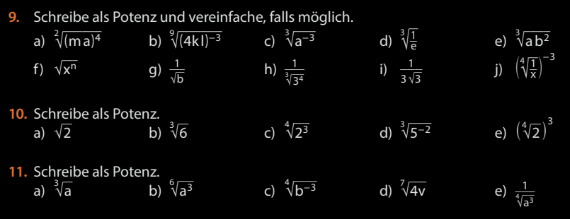
Fun20,21

Slide 19
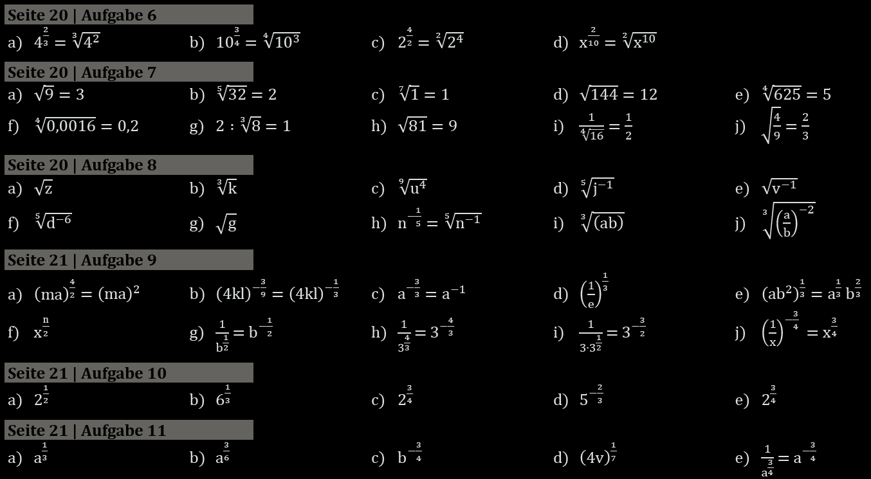
Fun20,21

Slide 20
Fun21

